Slide 1
Vinbero: The Modular Server
v0.3.1

Slide 2


목차
간략한 소개
만들게 된 계기
아키텍처
테스트 & 배포 & 개발환경
프로젝트 홍보
변경사항
앞으로의 계획

Slide 3
간략한 소개

Slide 4

vinbero
모듈형 서버
코어와 모듈들로 분리
코어는 모듈들을 로딩하고 초기화, 정리를 함
모듈은 여러개의 하위 모듈들을 가질 수 있음
모듈은 하위 모듈의 함수들을 호출하여 통신함
로딩되는 모듈에 따라 완전히 다른 동작 가능
간략한 소개
vinbero는 에스페란토어로 포도를 의미합니다

Slide 5
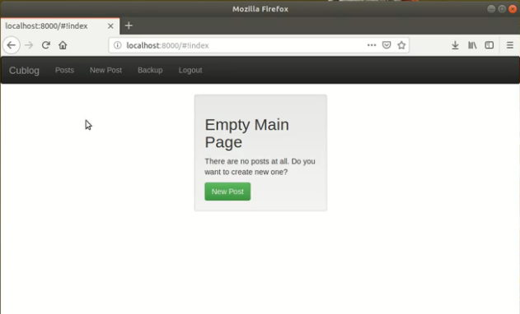
vinbero 블로그 예제
간략한 소개
블로그 부분은 lua, javascript로 작성
https://www.youtube.com/watch?v=43bqzvIO3mk

Slide 6
만들게 된 계기

Slide 7
서버를 만들 때 마다
반복되는 패턴…
server socket 생성
bind(), listen(), accept()
멀티 쓰레드 vs 멀티 프로세스
IO multiplexing
응용 계층 프로토콜 구현
만들게 된 계기
어떻게 하면 이러한 반복을 줄일 수 있을까?

Slide 8
서버를 기능별로
잘게 쪼개서 모듈로 만들자!
만들게 된 계기

Slide 9
서버의 코어에서는
모듈 관리만 하자!
만들게 된 계기

Slide 10
아키텍처

Slide 11
vinbero 실행파일
아키텍처
libfastdl
libgaio
libpthread
libdl
libjansson
libvinbero_com
libgenc
libvinbero_core
header only library
3rd party library
vinbero

Slide 12
아키텍처
라이브러리 설명
libgenc
c 자료구조 라이브러리
libgaio
io 추상화 라이브러리
libfastdl
해쉬 테이블을 이용해 libdl 성능 개선
libvinbero_com
모듈 공통 루틴 라이브러리
libvinbero_core
vinbero 코어

Slide 13
아키텍처
모듈 목록
vinbero_tcp
vinbero_mt
vinbero_strm_mt_epoll
vinbero_mt_epoll_tls
vinbero_mt_epoll_http
vinbero_iplogger
vinbero_mt_http_lua

Slide 14
모듈 로딩 모습
아키텍처
{ "core": { "config": {"vinbero.setUid": 1001}, "next": ["vinbero_tcp"] }, "vinbero_tcp": { "paths": ["/usr/local/lib/vinbero/vinbero_tcp.so", "/usr/lib/vinbero/vinbero_tcp.so"], "config": {"vinbero_tcp.port": 80, "vinbero_tcp.reuseAddress": true}, "next": ["vinbero_mt"] }, "vinbero_mt": { "paths": ["/usr/local/lib/vinbero/vinbero_mt.so", "/usr/lib/vinbero/vinbero_mt.so"], "config": {"vinbero_mt.workerCount": 4}, "next": ["vinbero_strm_mt_epoll"] }, "vinbero_strm_mt_epoll": { "paths": ["/usr/local/lib/vinbero/vinbero_strm_mt_epoll.so", "/usr/lib/vinbero/vinbero_strm_mt_epoll.so"], "config": {"vinbero_strm_mt_epoll.clientTimeoutSeconds": 3}, "next": ["vinbero_mt_epoll_http"] }, "vinbero_mt_epoll_http": { "paths": ["/usr/local/lib/vinbero/vinbero_mt_epoll_http.so", "/usr/lib/vinbero/vinbero_mt_epoll_http.so"], "config": {}, "next": ["vinbero_mt_http_lua"] }, "vinbero_mt_http_lua": { "paths": ["/usr/local/lib/vinbero/vinbero_mt_http_lua.so", "/usr/lib/vinbero/vinbero_mt_http_lua.so"], "config": { "vinbero_mt_http_lua.scriptFile": "/srv/app.lua", "vinbero_mt_http_lua.scriptArg": {} }, "next": [] } }
vinbero
vinbero_tcp
vinbero_mt
vinbero_strm_mt_epoll
vinbero_mt_epoll_http
vinbero_mt_http_lua

Slide 15
그런데
모듈간의 호환성은
어떻게 검사할까?
아키텍처

Slide 16
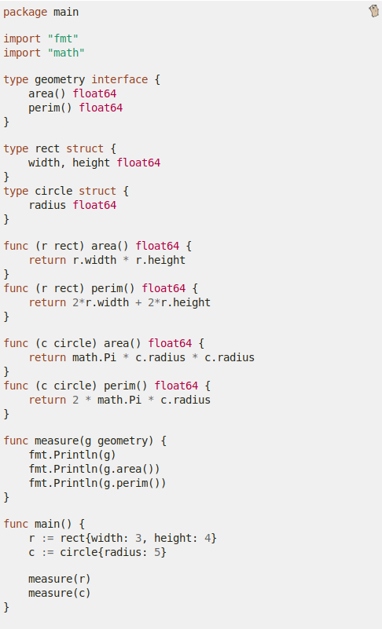
영감:
Go 언어의 interface
아키텍처

Slide 17
함수들의 집합인
interface를 정의하자!
아키텍처

Slide 18
interface와 함께 보는 모듈 로딩
아키텍처
vinbero
vinbero_tcp
vinbero_mt
BASIC
BASIC
TLOCAL,TLSERVICE
vinbero_strm_mt_epoll
TLOCAL,CLOCAL,CLSERVICE
interface 그룹이 일치하는 모듈끼리 연결 가능
vinbero_mt_epoll_http
TLOCAL,CLOCAL,HTTP
vinbero_mt_http_lua

Slide 19
모듈 로딩 응용
아키텍처

Slide 20
모듈 로딩 모습 (https 서버)
아키텍처
vinbero
vinbero_tcp
vinbero_mt
vinbero_strm_mt_epoll
TLOCAL,CLOCAL,CLSERVICE
vinbero_mt_epoll_tls
TLOCAL,CLOCAL,CLSERVICE
interface 그룹이 일치하므로 모듈 끼워넣기 가능
vinbero_mt_epoll_http
vinbero_mt_http_lua

Slide 21
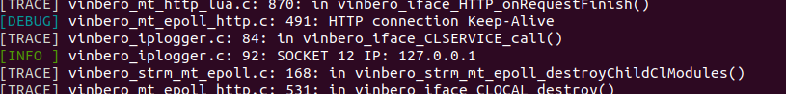
한개 이상의 하위 모듈 로딩도 가능
아키텍처
vinbero
vinbero_tcp
vinbero_mt
vinbero_strm_mt_epoll
vinbero_mt_epoll_http
vinbero_iplogger
vinbero_mt_http_lua

Slide 22
다수의 서버 소켓 (구현 예정)
아키텍처
vinbero
vinbero_mt
vinbero_tcp
port 80
vinbero_tcp
port 443
vinbero_mt
vinbero_mt
vinbero_strm_mt_epoll
vinbero_strm_mt_epoll
vinbero_mt_epoll_tls
vinbero_mt_epoll_http
vinbero_mt_epoll_http
vinbero_mt_http_lua
http
vinbero_mt_http_lua
https

Slide 23
테스트 & 배포 & 개발환경
테스트 & 배포 & 개발환경

Slide 24
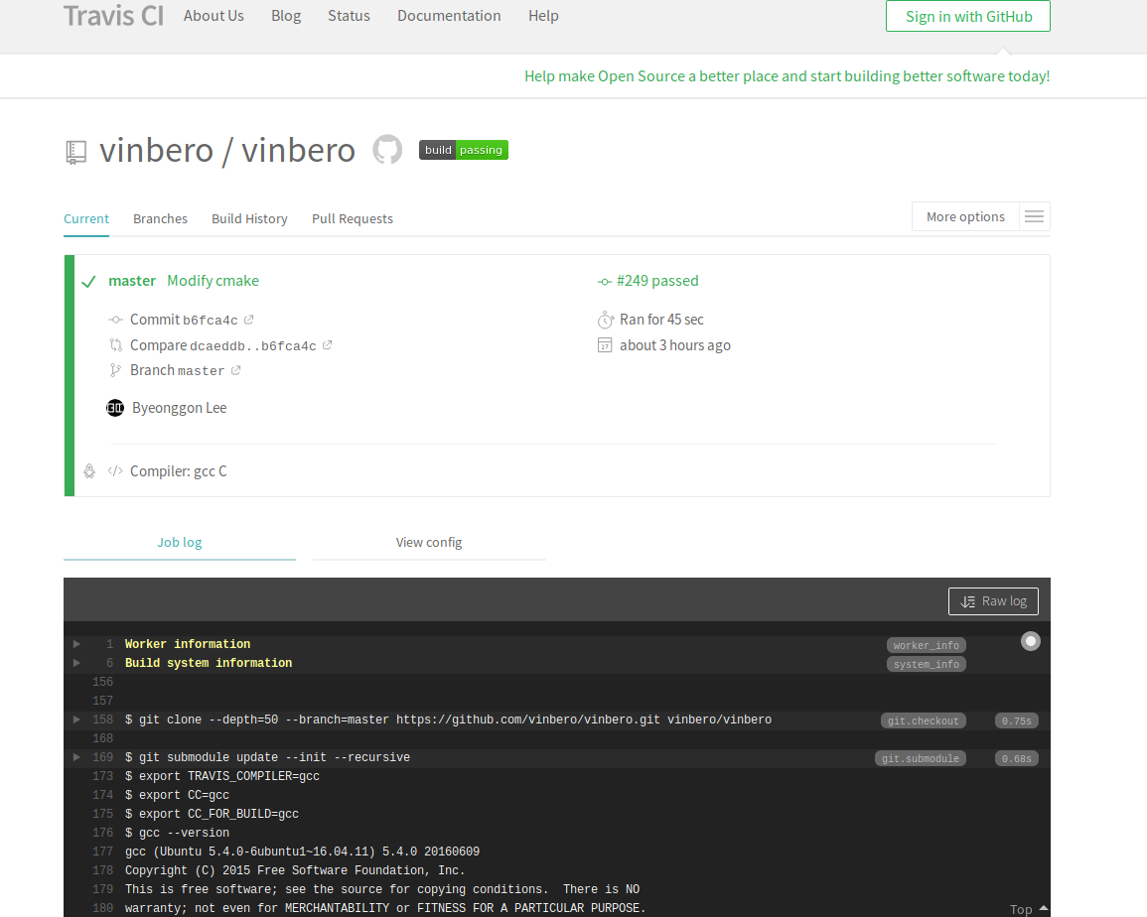
Travis-ci를 이용한 테스트 자동화
테스트 & 배포 & 개발환경

Slide 25
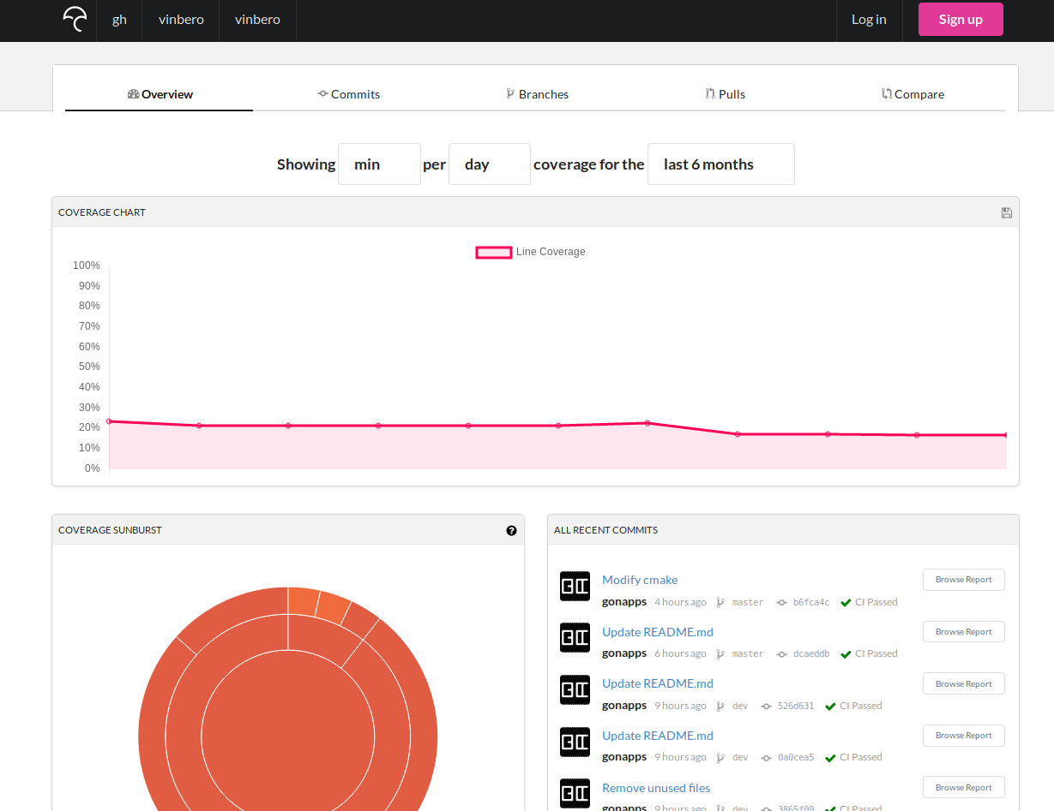
codecov.io를 이용한 코드 커버리지
테스트 & 배포 & 개발환경

Slide 26
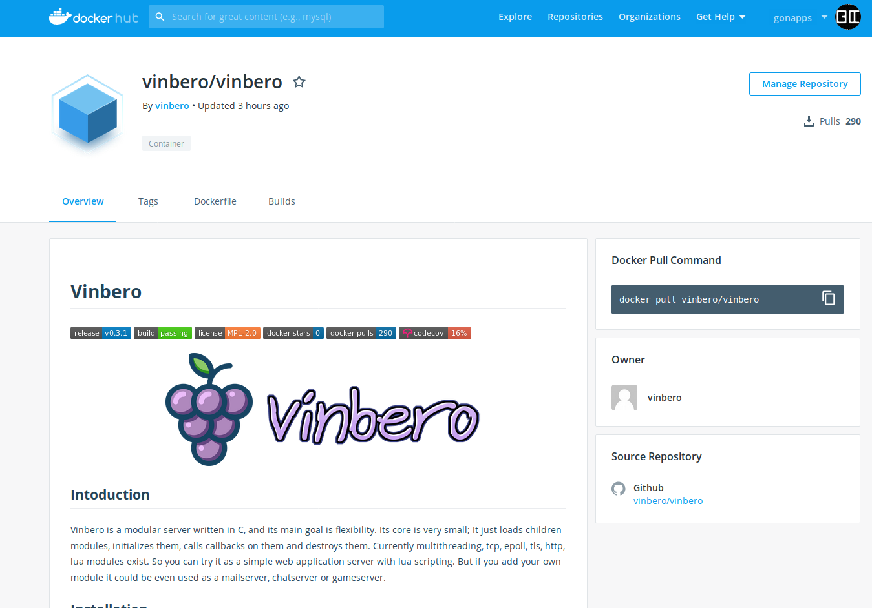
Docker를 이용한 배포 자동화
테스트 & 배포 & 개발환경

Slide 27
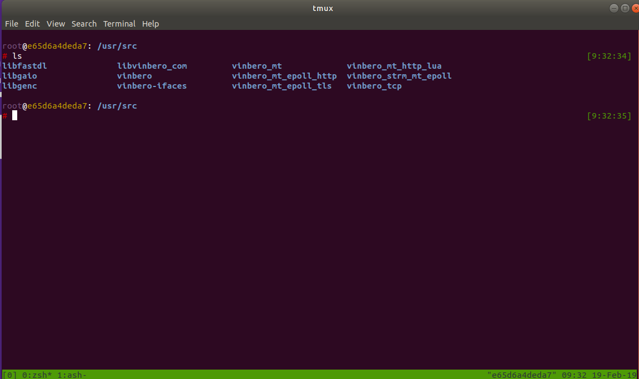
개발도 Docker 안에서 합니다
vinbero/vinbero_mt_http_lua:dev
테스트 & 배포 & 개발환경

Slide 28
변경사항

Slide 29
변경사항
jansson 의존성 감소
전에는 config.json 파일을 읽으면 libjansson의 json_t* 타입으로 저장을 했지만 추후 json 이외의 설정파일을 지원하기 위해 vinbero_com_Object 타입 사용
AUTHORS 추가
빌드 할 때마다 master branch의 커밋 횟수와 이름이 쓰여진 AUTHORS 파일 자동 생성
Request body 버그 수정
http request body의 데이터를 잘못 읽는 버그 수정

Slide 30
변경사항
Blog 예제 도커화
vinbero_mt_http_lua에서 실행 가능한
lua로 작성 된 블로그 예제를 도커 컨테이너로 배포
codecov.io 적용
코드 커버리지를 나타내주는 codecov.io를 적용
config 파일에 path 대신 paths 사용
/usr/local/lib/vinbero, /usr/lib/vinbero 등 여러 위치에서 모듈을 로딩할 수 있게끔
config 파일에 path 항목 대신 paths 항목을 사용

Slide 31
변경사항
.travis.yml 수정
ubuntu trusty 대신 ubuntu xenial 사용
MPLv2 대신 MPL-2.0으로 표기
SPDX 표기에 맞게 MPL-2.0으로 라이센스 표기 변경
함수, 매크로 이름 변경
이름을 간략하게 변경
libgenc 해쉬 테이블에 SipHash 적용
해쉬 테이블에 SipHash를 사용해 충돌을 줄임
libfastdl에 libgenc의 Hash table 적용
uthash 라이브러리 의존성 제거

Slide 32
변경사항
모듈에 메타데이터 추가
elf 파일에 섹션을 추가하려 했으나
읽기가 번거로워
간단하게 리터럴을 반환하는 함수로 정의
모듈 호환 검사 강화
코어가 모듈의 메타데이터를 읽어서
모듈간의 호환여부 검사
cmake 수정
반복되는 cmake 코드를 별도의 cmake 파일로 만들어서 submodule로 분리

Slide 33
프로젝트 홍보

Slide 34
컨트리뷰터를 모으기 위해서는 홍보가 필요하다
프로젝트 홍보

Slide 35
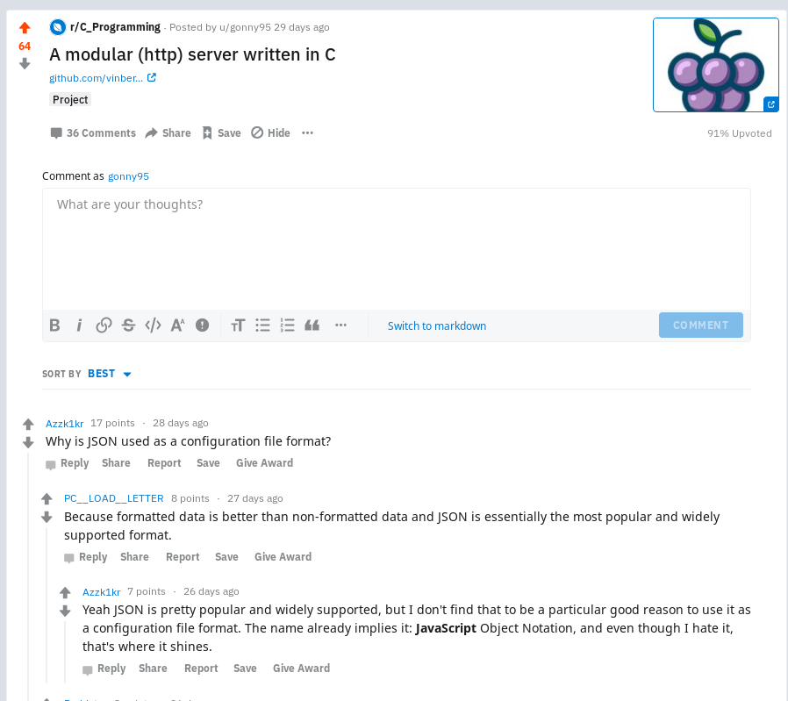
reddit 등의 해외 사이트에 홍보
프로젝트 홍보

Slide 36
컨트리뷰터가 모일 때 까지
지속적으로 홍보할 예정이다
프로젝트 홍보

Slide 37
앞으로의 계획

Slide 38
앞으로의 계획
모듈 메타데이터 완벽 지원
pathInfo 처리 기능을 lua에서 http 모듈로 옮기기
lua 모듈에서 client socket에서 ip 등의 데이터를 읽어올 수 있게 만든다
인터페이스 하나씩을 모두 레포로 만든다
인터페이스의 버전 관리

Slide 39
감사합니다

